Slide 1
Soutenance de la SAE
Nathan VIRY
Timothée ONIMUS

Slide 2
Sommaire
Rappel du sujet
Diagramme de classe initial vs final
Liste des fonctionnalités implémentées

Slide 3
Rappel du sujet
L’objectif de la SAE été de créer un organisateur de tâches.
L’application devait également pouvoir :
Créer des tâches
Modifier des tâches
Archiver des tâches
Avoir un affichage Bureau et un affichage liste
Pouvoir générer le diagramme de Gantt

Slide 4
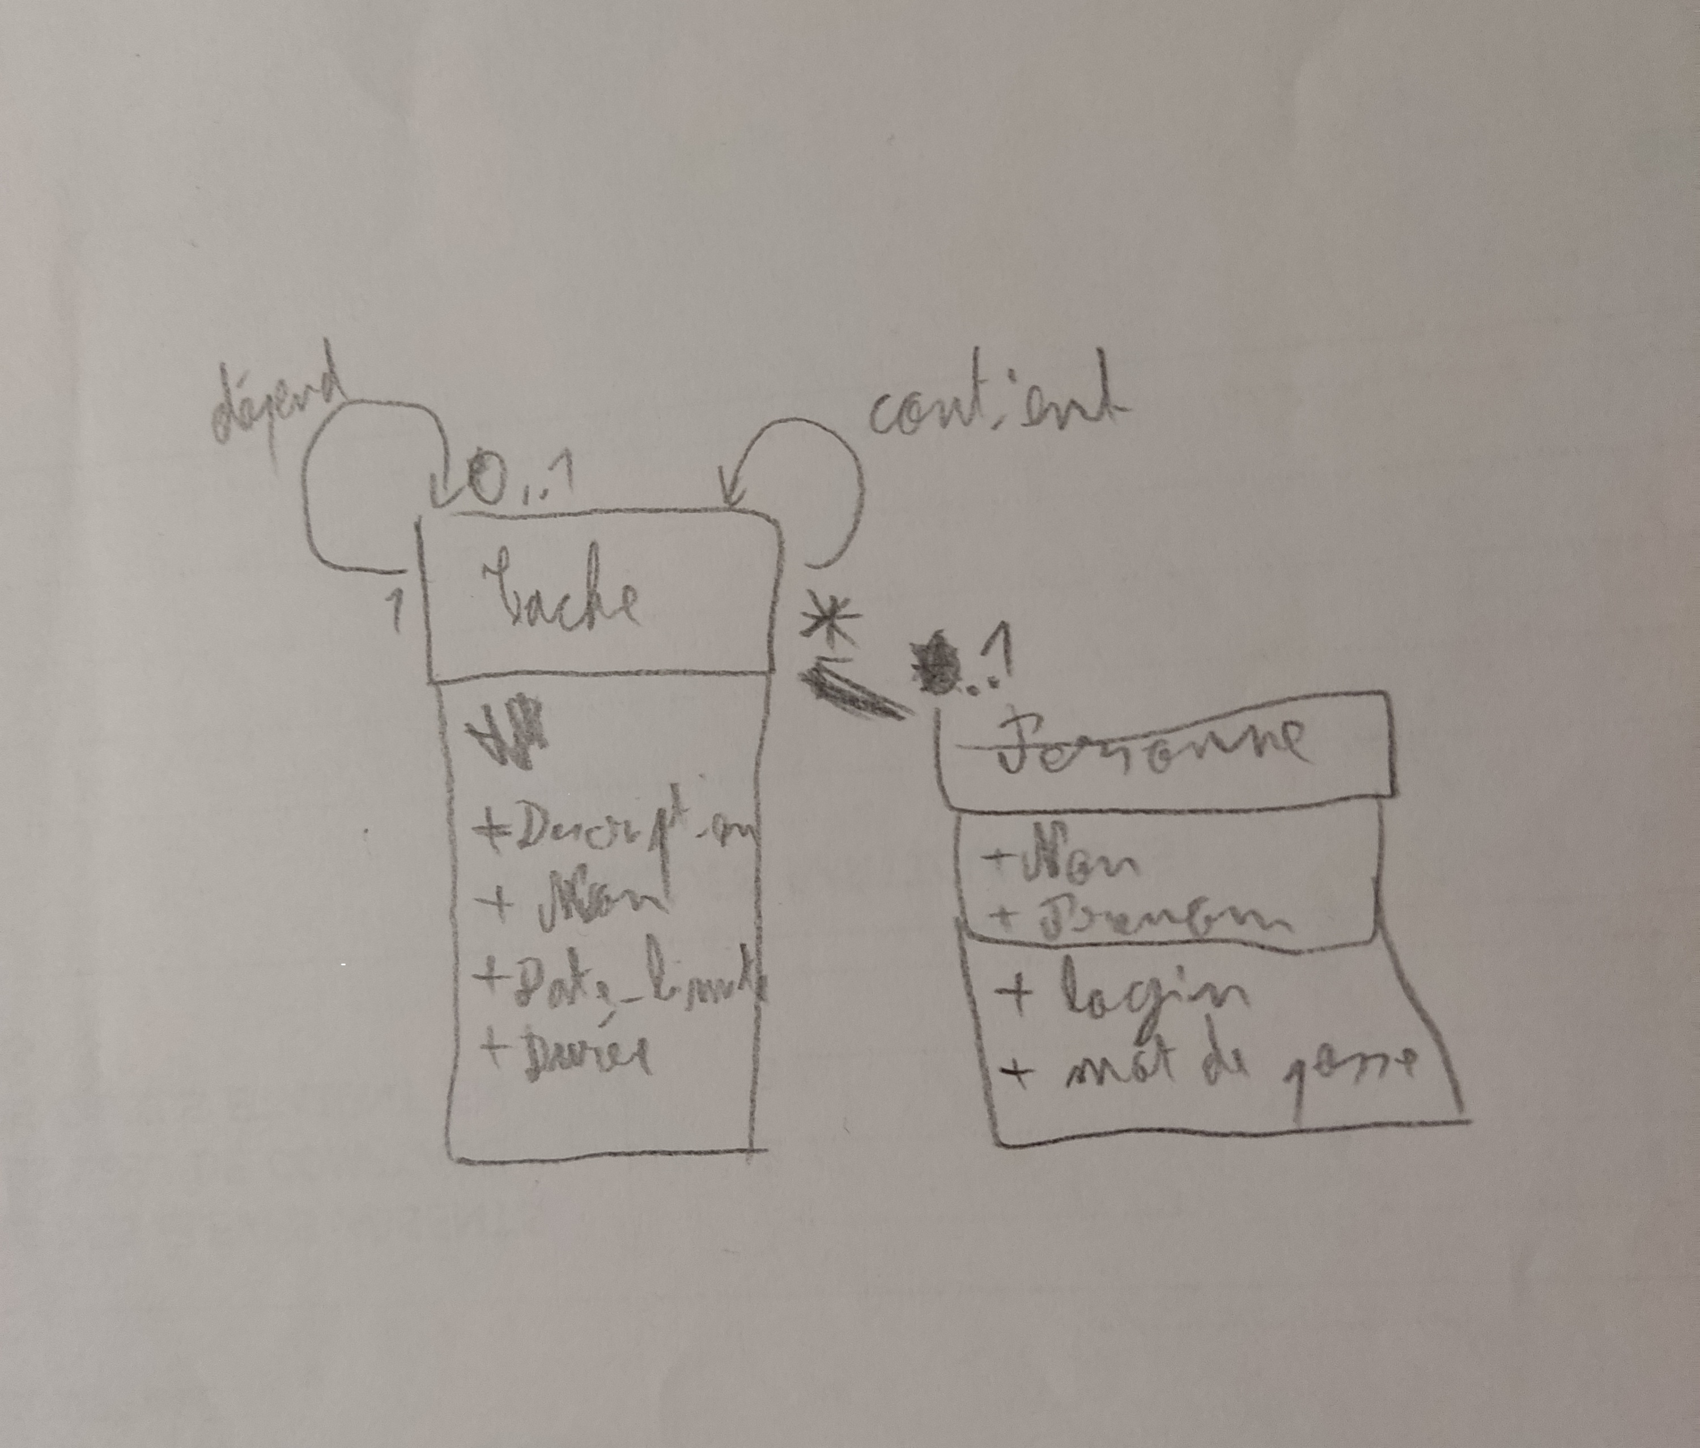
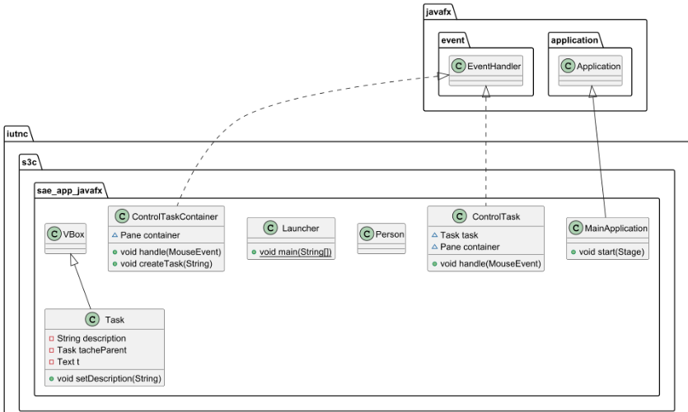
L’analyse initiale du projet

Slide 5
Fonctionnalités implémentées
Création d’une tâche
Modification d’une tâche
Archivage d’une tâche
Déplacer les tâches dans l’environnement
Interface principale

